Slide 1

Medichain-Advisor
基于LLM的智能医疗系统
小组成员： | 邢清画 苑译元 田晋宇 窦楷然
汇报时间： | 2 0 2 4 年 0 7 月 2 6 日

Slide 2
目录
CONTENTS
01
02
03
04
05
06
项目
概述
需求分析
技术实现
项目
展示
反思总结
小组分工

Slide 3

第一部分
项目概述

Slide 4


项目简介
智能医疗系统概述
角色分配
MediChain-LLM-Advisor 是一个基于大语言模型的智能医疗系统，旨在为用户提供全面的健康管理服务。系统包括疾病手册、药品词典、AI医生互动等功能，帮助用户自我诊断、获取医疗建议和管理健康数据。
系统分为普通用户和管理员两种角色，普通用户可以查看和搜索信息，与AI医生互动，提交反馈；管理员可以管理疾病和药品信息，查看用户反馈记录。

Slide 5
第二部分
需求分析

Slide 6



用户画像
01. 问题引入
随着大语言模型的兴起，人们开始关注大语言模型在各个领域的应用，而其中医疗领域涉及大量专业术语和复杂的概念，大语言模型通常是在广泛的文本数据上训练的，这些是通用大语言模型在训练时可能未能充分学习的，在针对专业领域回答问题时，现有的大语言模型无法实现很好的效果。
02. 主要目标用户群体
我们产品瞄准那些期望通过智能系统获得健康建议和诊断服务的个人用户，其中包括有轻微症状想获取药物信息和诊断建议的用户，医生、护士和其他医疗专业人员依赖系统提供准确、专业的医疗信息和建议的用户，常年患病在家出门不方便的老年人，因此我们系统界面简单直易懂。
03. 用户需求
1. 我们的系统具有便捷性与易操作性。
2. 我们的系统能够根据个人健康信息提供个性化的健康管理和建议。
3. 我们对数据的安全性和隐私保护有高度要求。

Slide 7
行业分析
01/AI在医疗领域的趋势
02/远程医疗的需求增长
现在对于传统医学的复杂诊断过程，AI技术能够处理和分析大量的医疗数据，提供更精确的诊断支持和个性化治疗方案。我们的利用大语言模型来增强其智能诊断和健康建议服务，从而能够在这一趋势中占据有利位置。
我们的项目通过提供在线AI医生互动和健康管理服务，使用户无需离开家门即可接受咨询和诊断，满足了市场对远程医疗服务的日益增长的需求，因为这种模式不仅可以扩展医疗服务的覆盖范围，还能减轻传统医疗设施的压力。
03/竞争分析
04/市场机会
在智能医疗领域，竞争日益激烈，现在已经有许多企业在开发创新的解决方案，以抓住这一快速发展的市场，比如百度问诊之类的。但是我们使用先进的语言模型技术来提供区别于传统健康应用，可以提供深度个性化服务。
在当下大语言模型飞速发展的时代，随着其准确度和知识性的进一步深入，加速了大语言模型应用到医学领域。我们的智能体可以在后期可以增加多语言支持和与各大医院合作来吸引更广泛的用户群体。

Slide 8
第三部分
技术路线

Slide 9
前 端

Slide 10
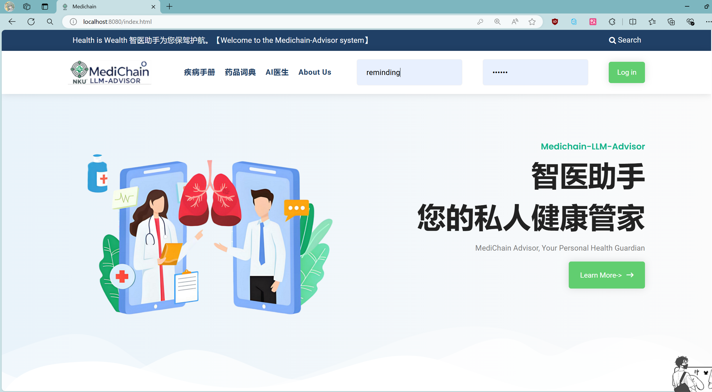
功能展示
用户身份认证
普通用户和管理员登录：前端提供了登录表单，用户需要填写用户名和密码后点击登录按钮进行身份验证（见login.html）
用户注册：新用户可以通过注册表单输入用户名、密码、手机号、年龄、性别、邮箱地址和验证码进行注册（见register.html）

Slide 11
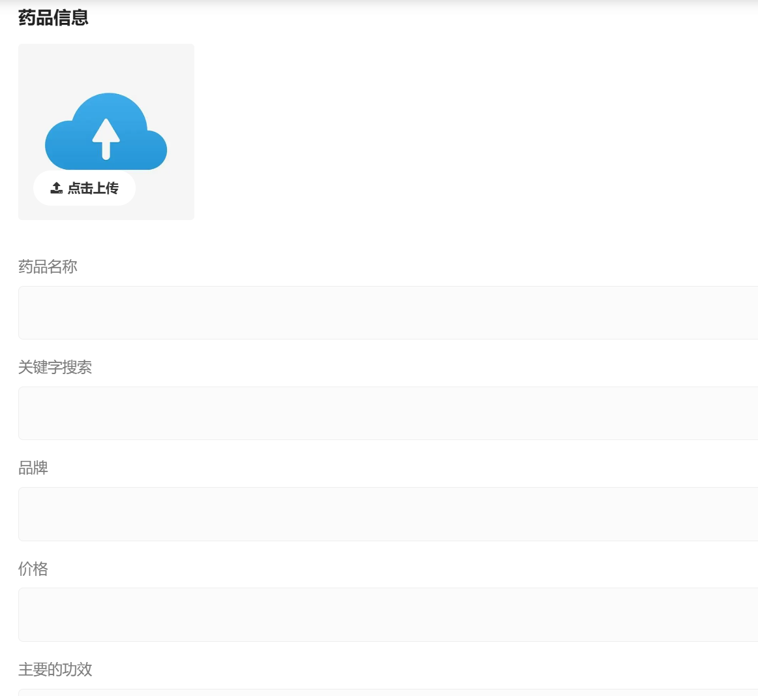
功能展示
信息查阅和搜索

Slide 12
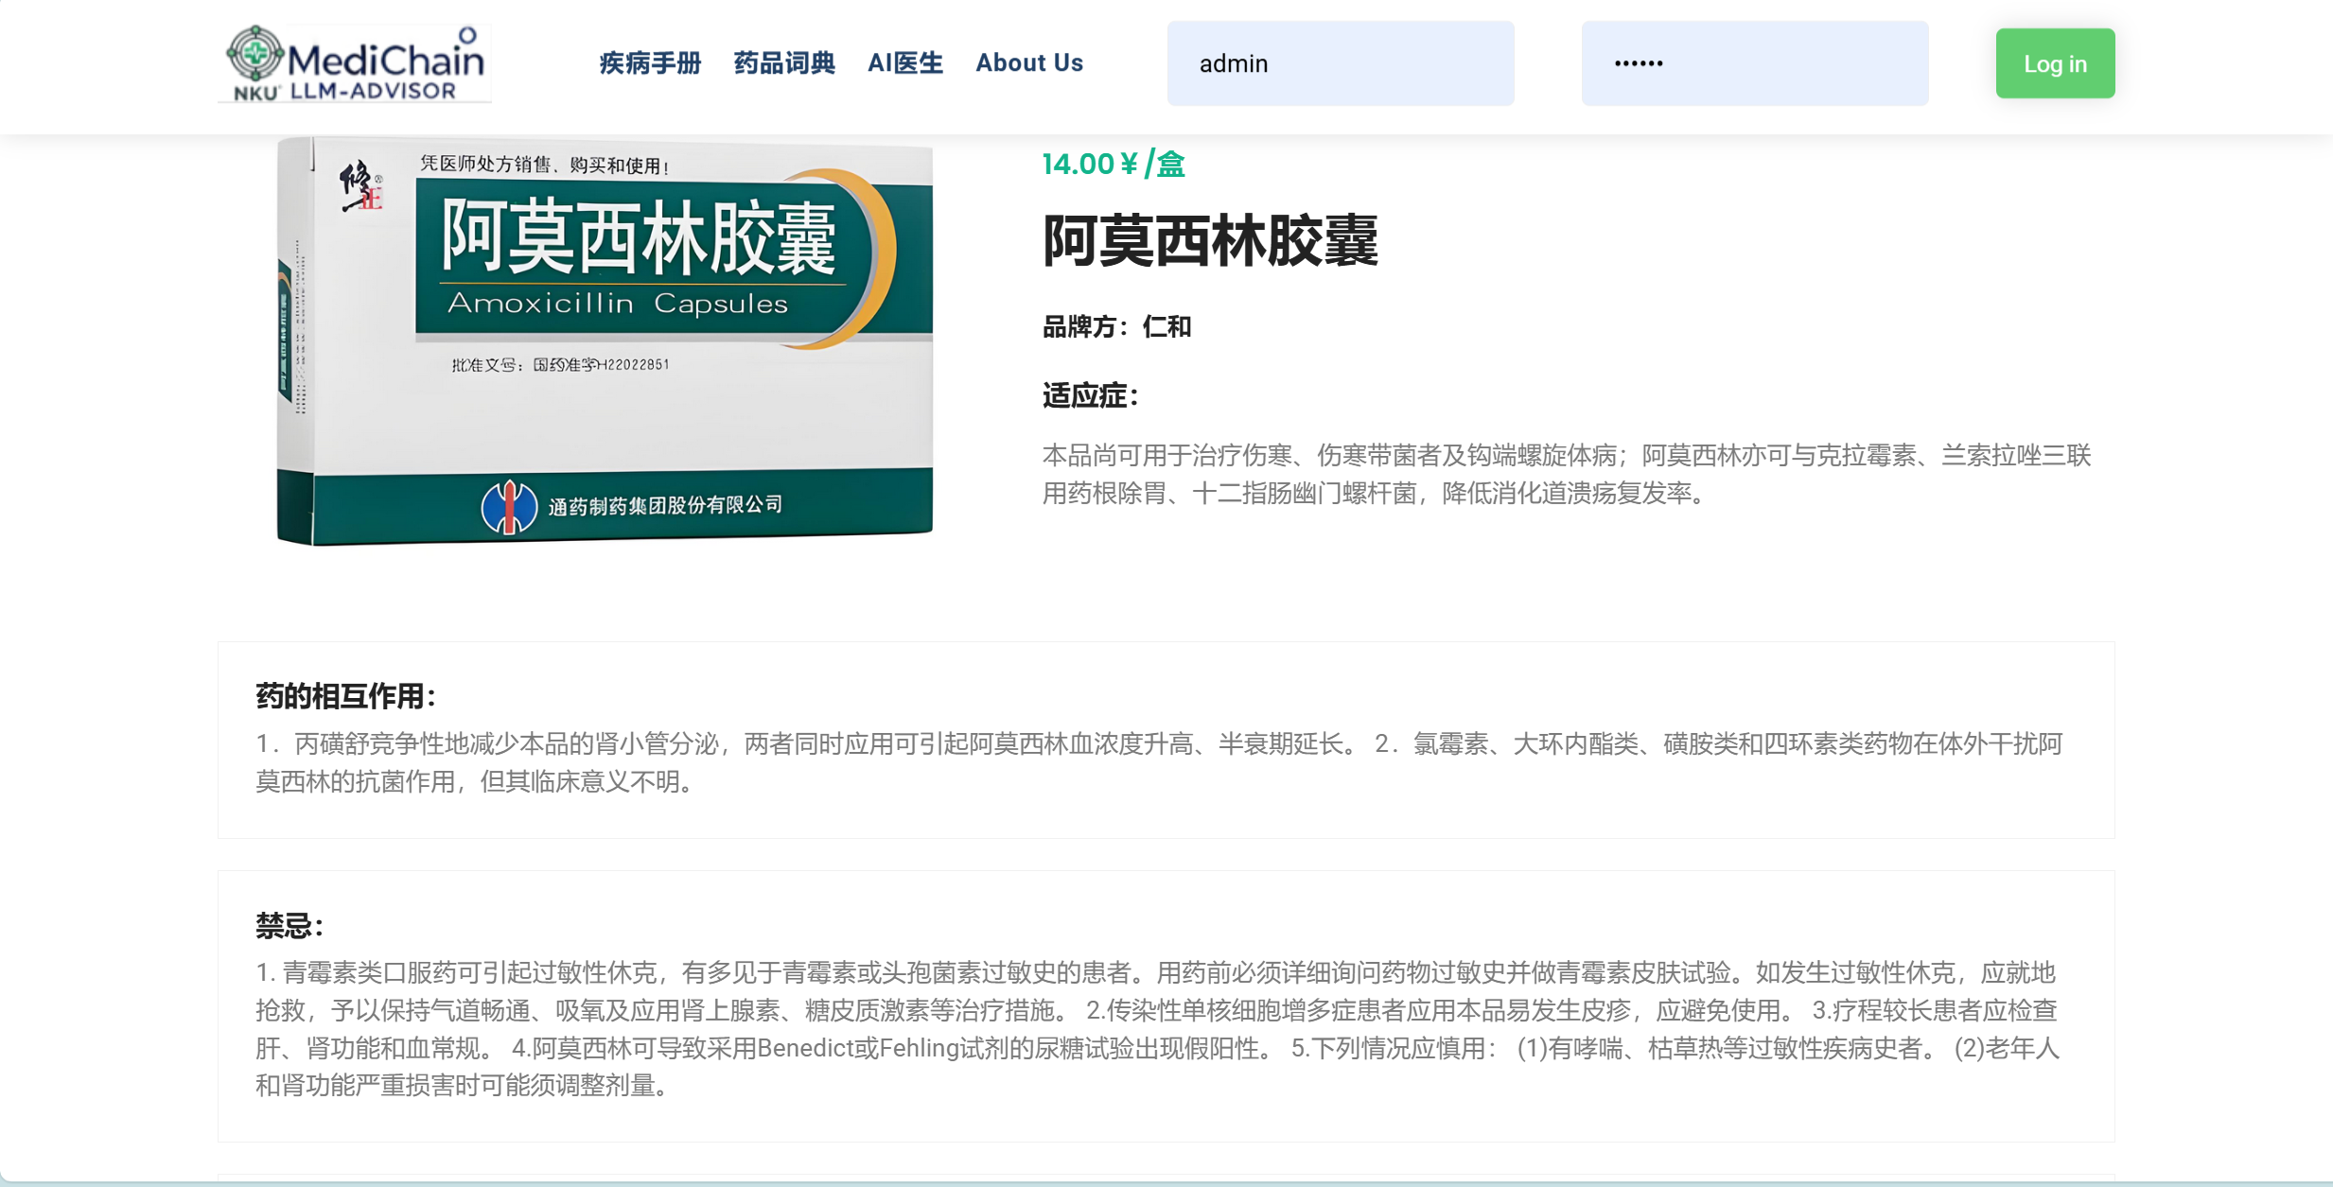
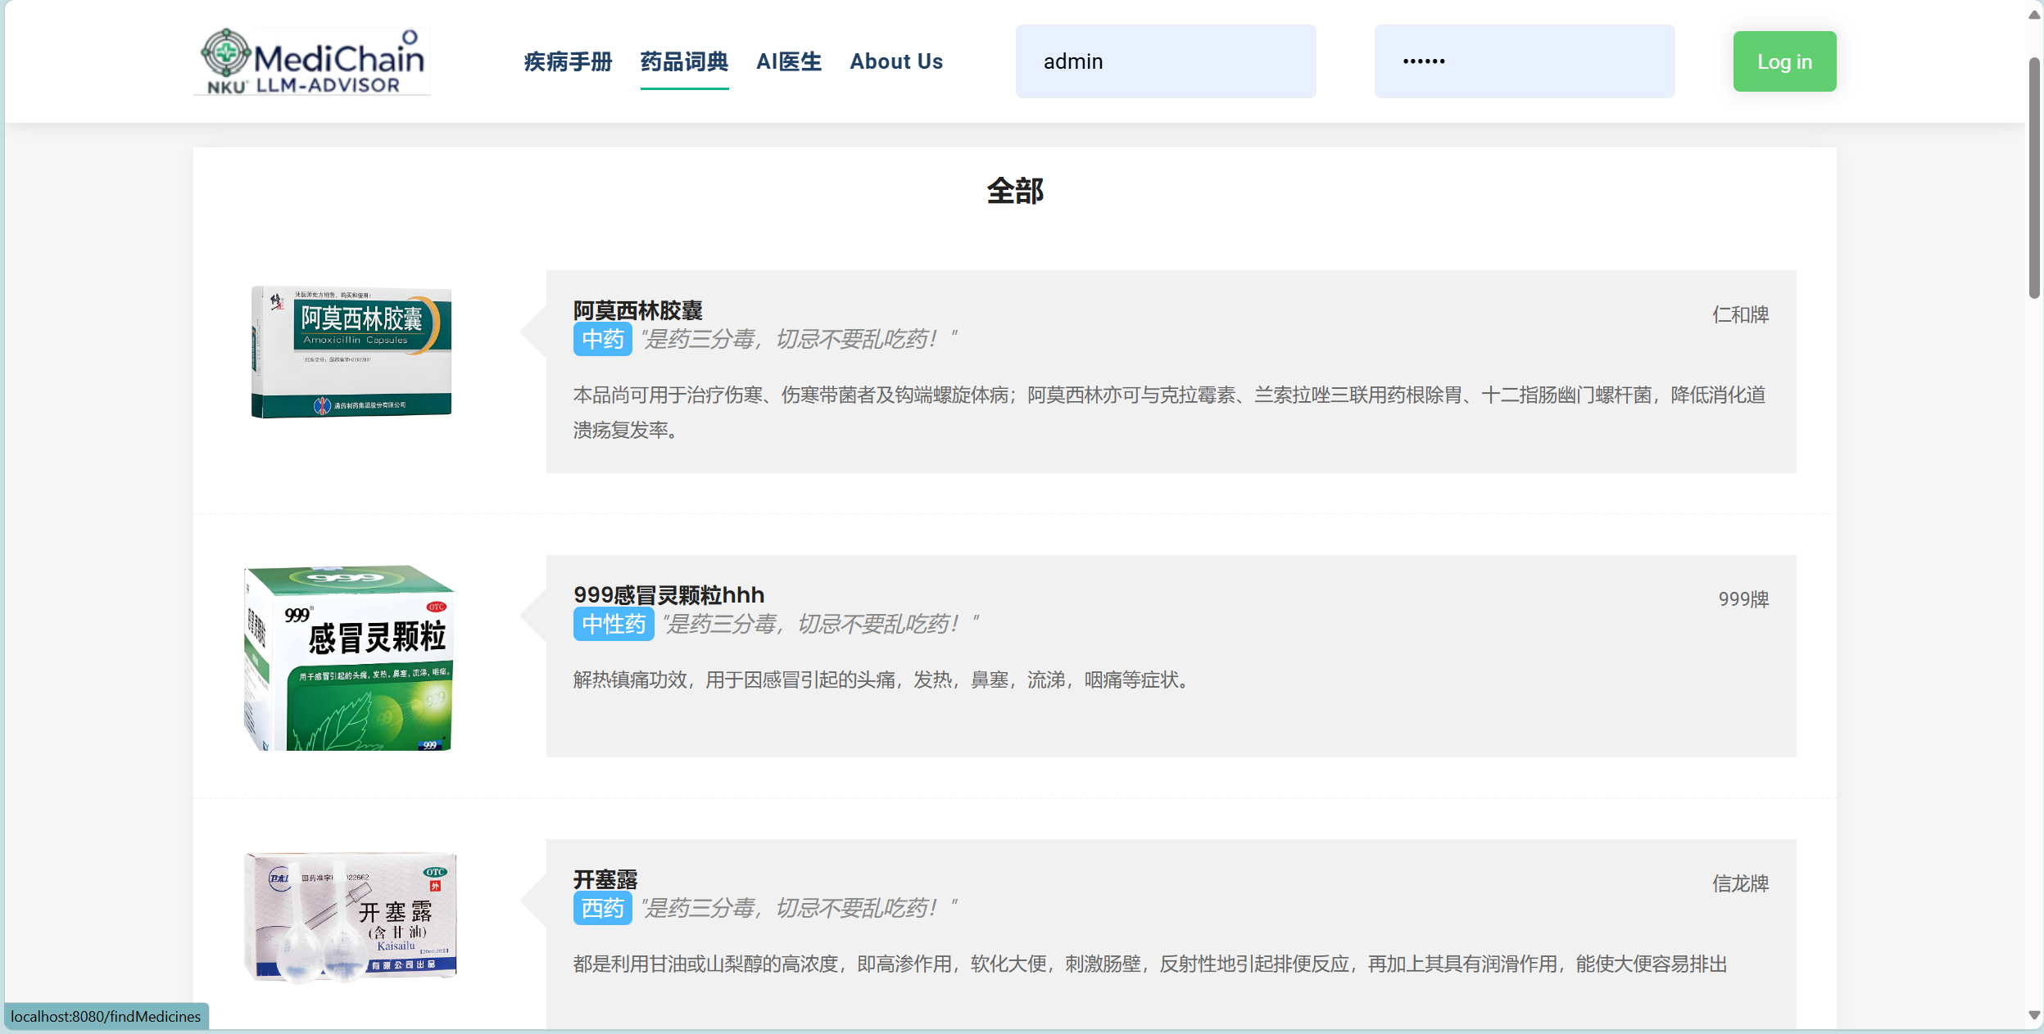
功能展示
信息查阅和搜索

Slide 13
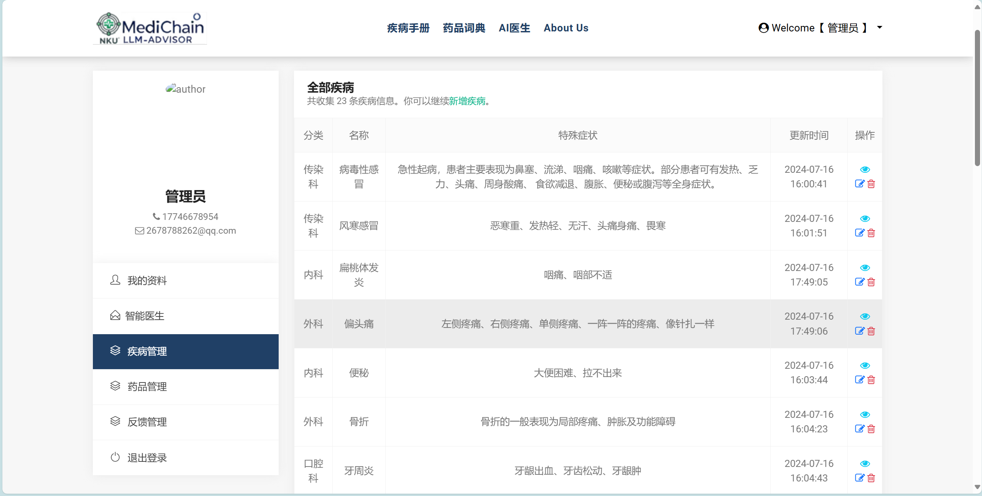
功能展示
信息查阅和搜索

Slide 14
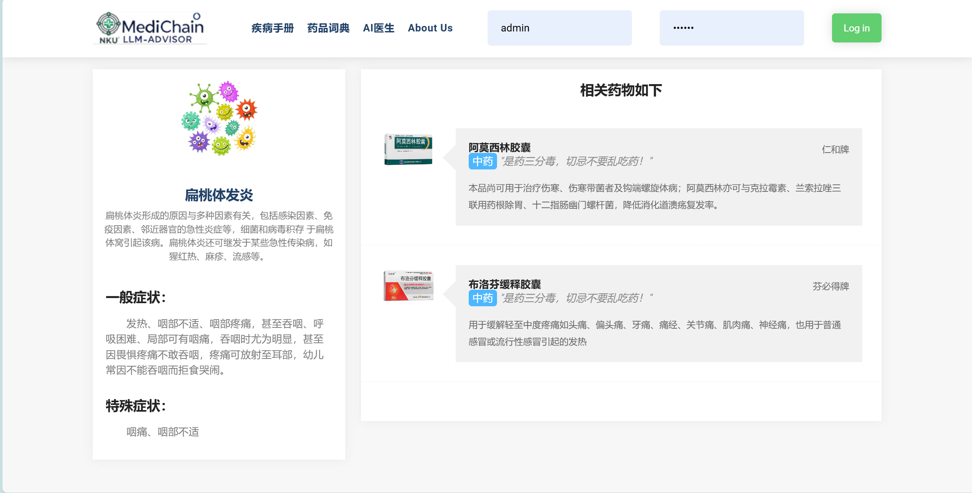
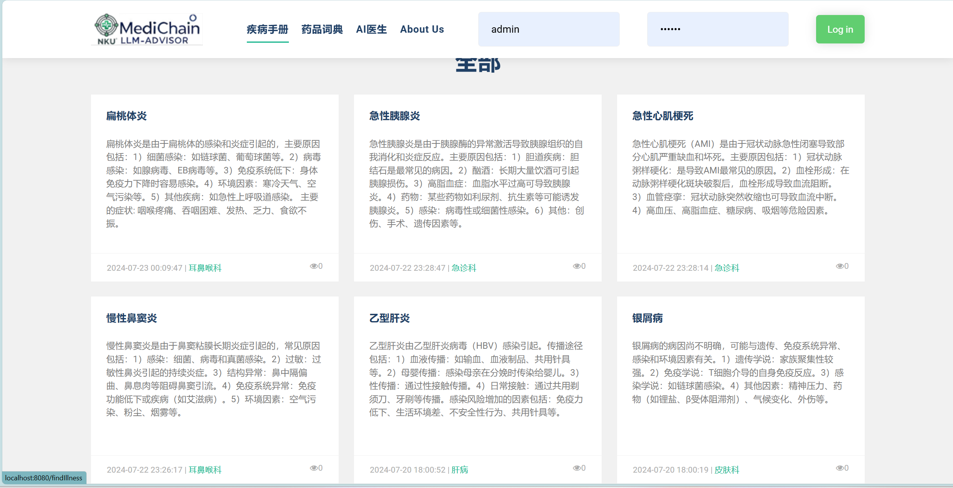
功能展示
信息查阅和搜索

Slide 15
疾病和药品展示
01. 前端实现疾病展示界面和药品展示界面
前端框架：使用了HTML、CSS、JavaScript进行页面结构、样式和交互设计；使用了Bootstrap等前端库以提高开发效率和页面美观性。
Thymeleaf模板引擎：通过Thymeleaf在Java后端与前端之间进行数据传递和动态内容渲染。
AJAX请求：通过JavaScript的AJAX请求与后端本地服务器进行数据交互，获取疾病和药品的信息并动态展示在页面上。
表单提交：用户在新增疾病或药品时，通过表单填写信息并提交，前端通过AJAX将表单数据发送到后端。
02. 将用户信息同步到MySQL数据库
表单提交：用户填写表单并点击提交按钮后，JavaScript捕获表单数据。
AJAX发送数据：使用AJAX将表单数据发送到后端。
后端接收数据：Java后端通过Controller接收前端发送的数据。
业务逻辑处理：后端处理数据，调用Service层的方法将数据保存到MySQL数据库中。
数据库操作：通过JPA等持久层框架，将数据插入到数据库的相应表中。
前端更新：后端处理完成后，返回处理结果给前端，前端根据返回结果进行页面更新或显示相应提示信息。

Slide 16
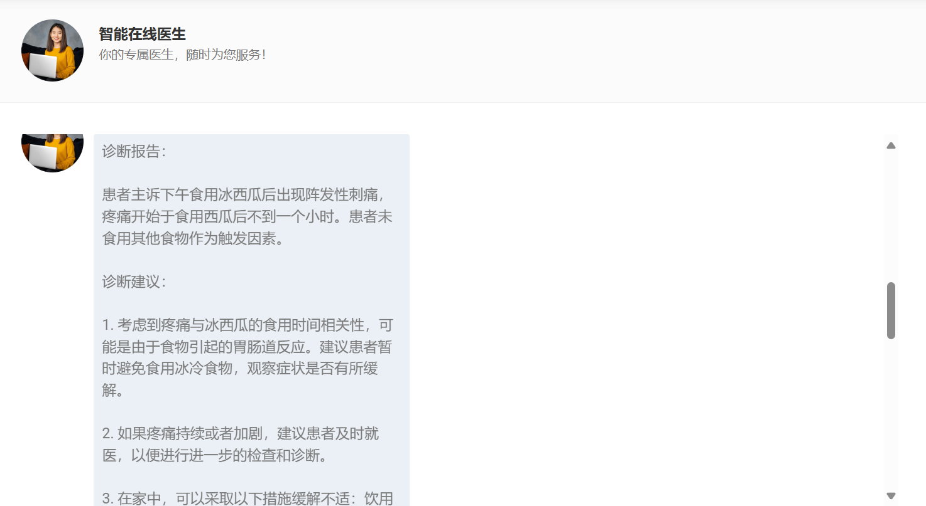
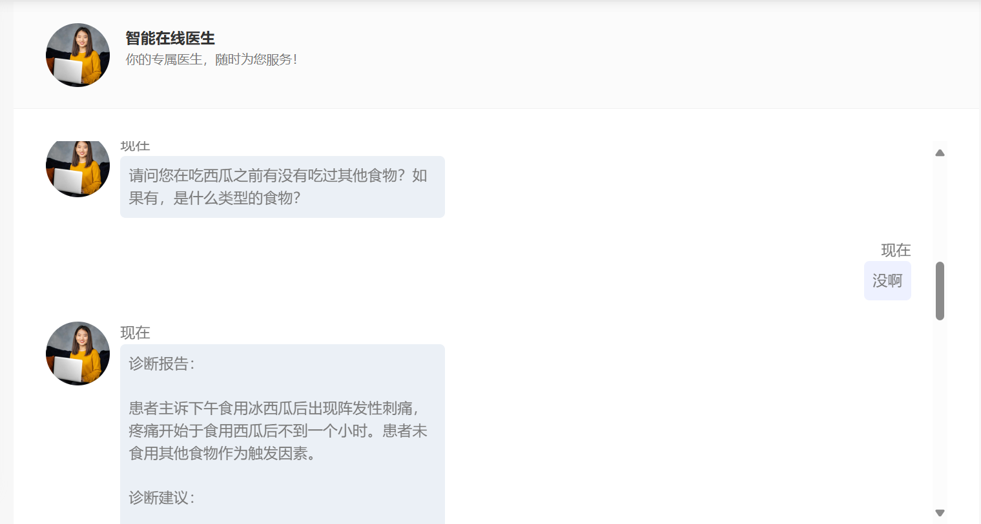
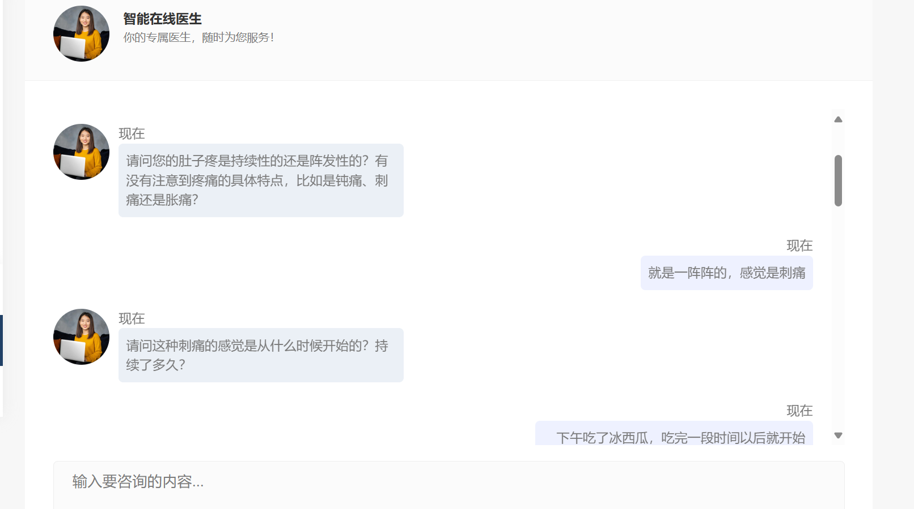
功能展示
AI医生互动
前端设计显示了有关用户信息，包括还有一些模块的设计，同时将后端和我们自己训练的api进行链接
从前端获取的对话输入，调用函数query，调用py代码，获取输出同时进行处理
包括字符集的差异，过滤掉包含警告信息的行，处理输出，分行处理并进行格式化
同时考虑到最终结果以字符串形式输出，\n就会出现乱码的问题，所以这里用html的<br>来分行

Slide 17
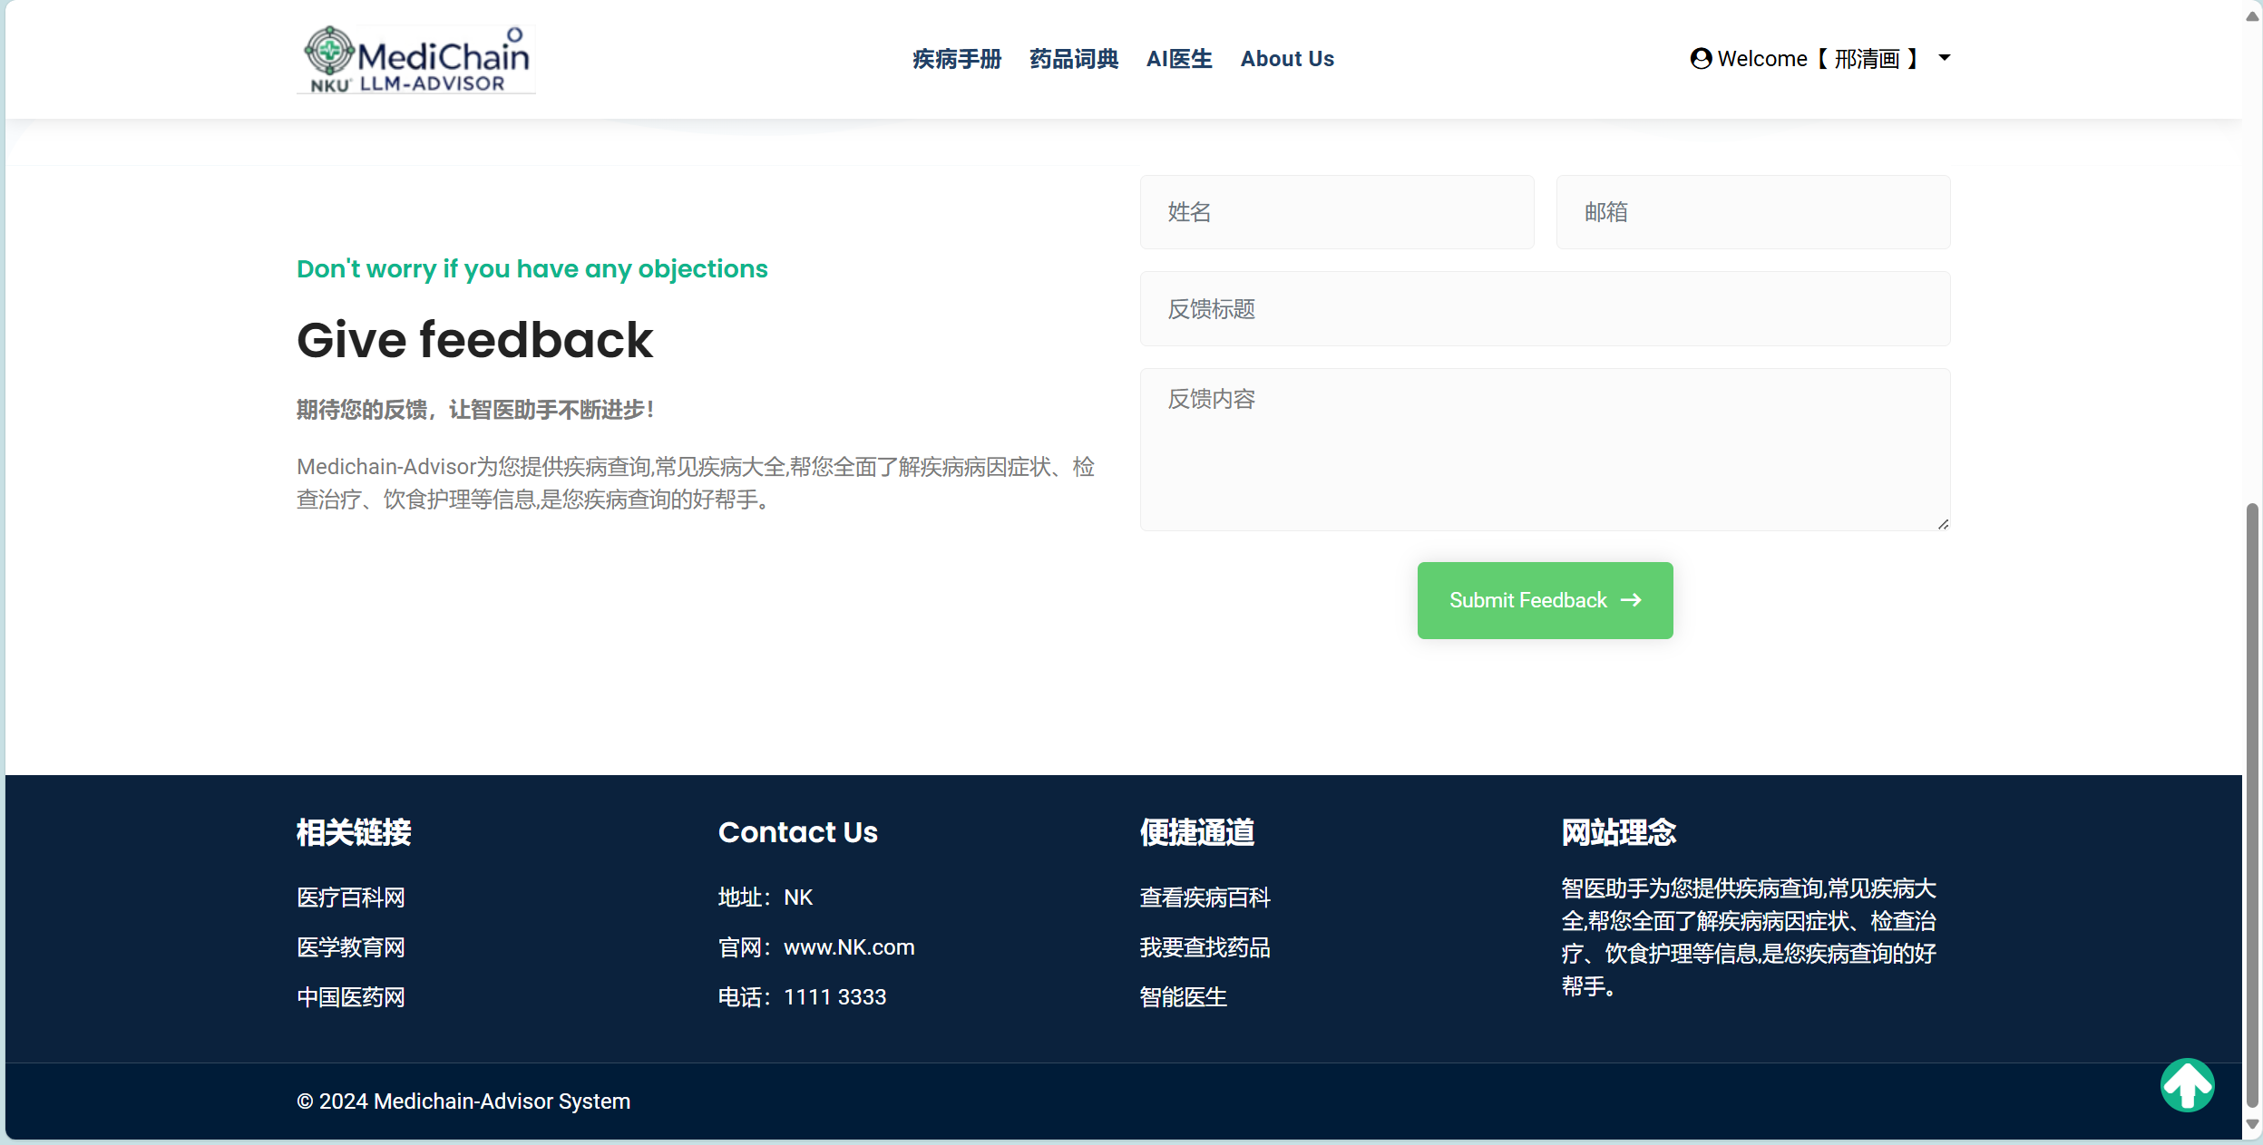
功能展示
反馈与管理

Slide 18
后 端

Slide 19





技术汇总
Promt Template提示模板，简化了组合提示的过程，结合了默认消息，用户输入，聊天历史记录。
使用向量存储和检索器，对爬取的的药品数据集进行检索，形成RAG链。
数据集创新，从官网爬取欧盟获批的10000余种药品。
通过mysql数据库存储聊天记录，实现可以理解上下文基于llm的聊天机器人。
将2与3相结合，实现对话式RAG，通过让LLM自行决定是否执行检索步骤来实现代理Agents。

Slide 20
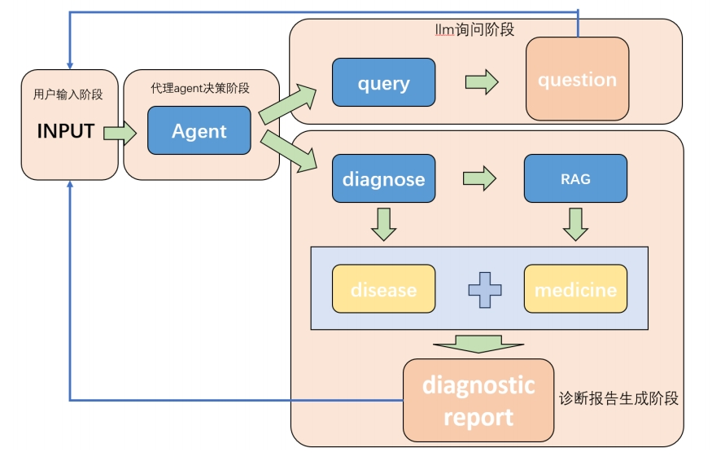
流程图

Slide 21
技术亮点
1. 使用创新性的数据库约束大语言模型的回答
2. 提供针对用户的个性化诊断报告
3. 让LLM自行决策，在问答中诊断，而不是机械式的提问

Slide 22
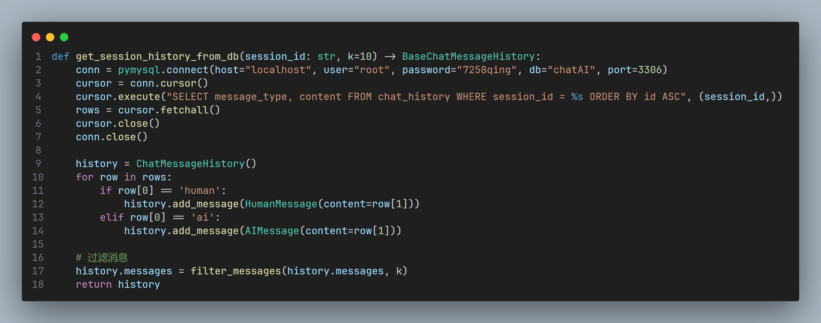
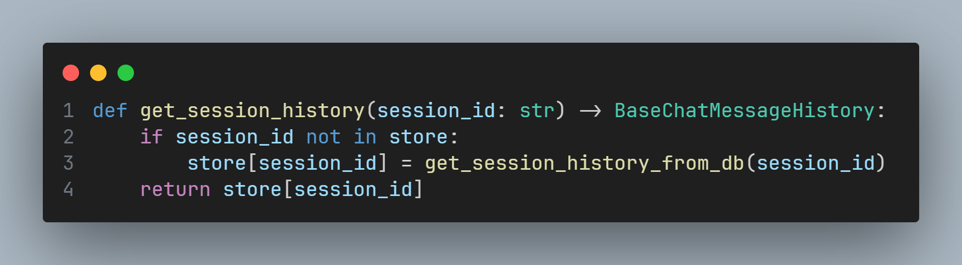
技术汇总
用户输入阶段

Slide 23
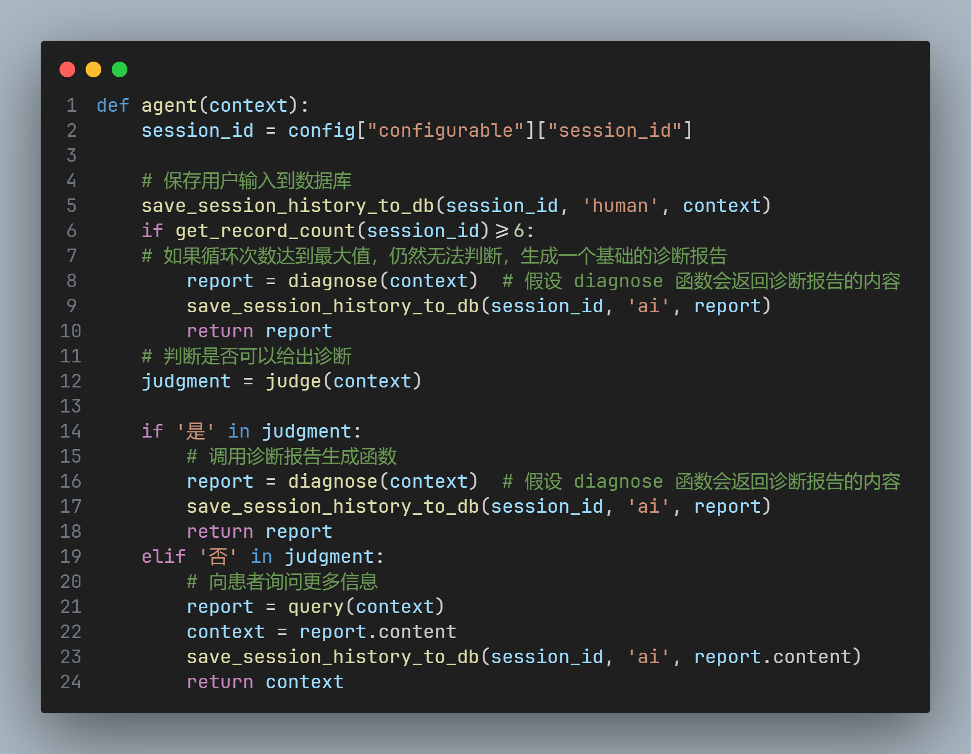
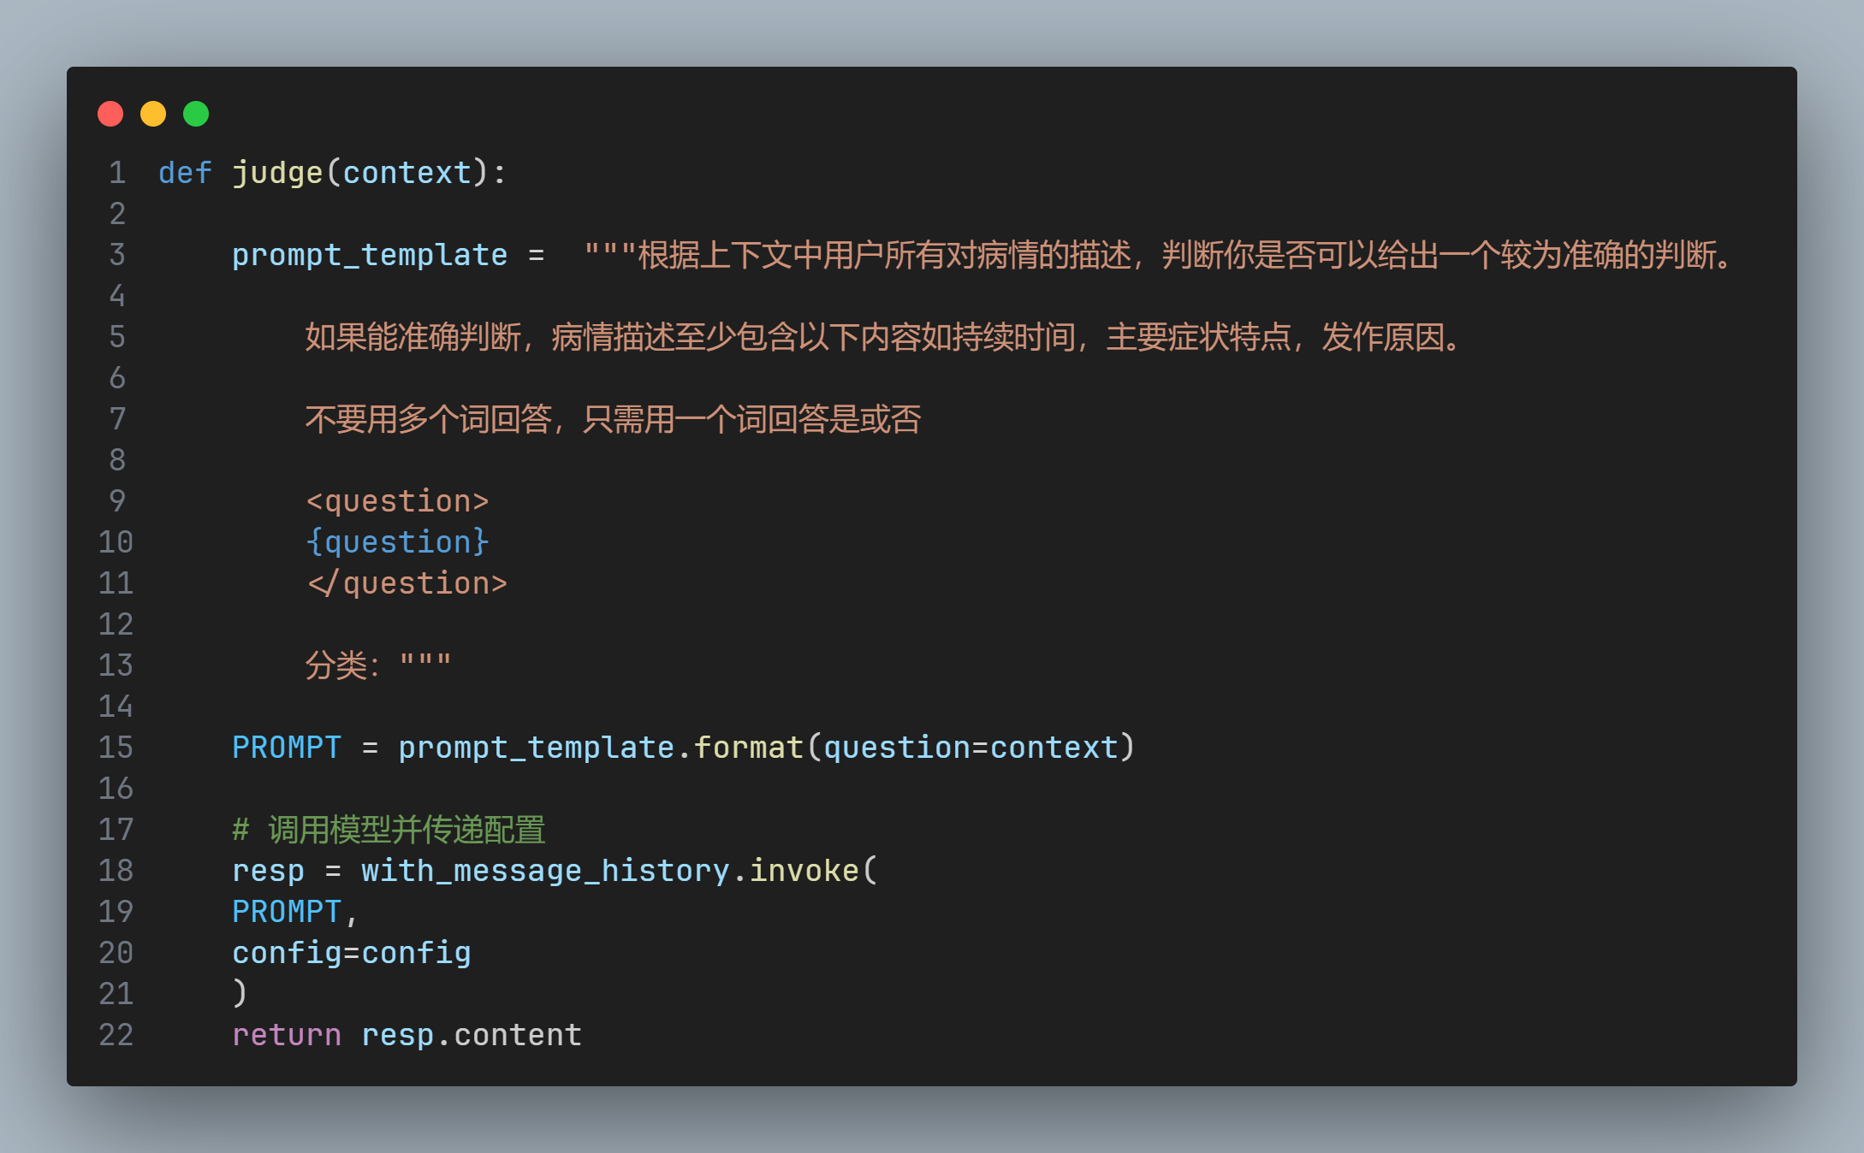
技术汇总
代理agent决策阶段

Slide 24
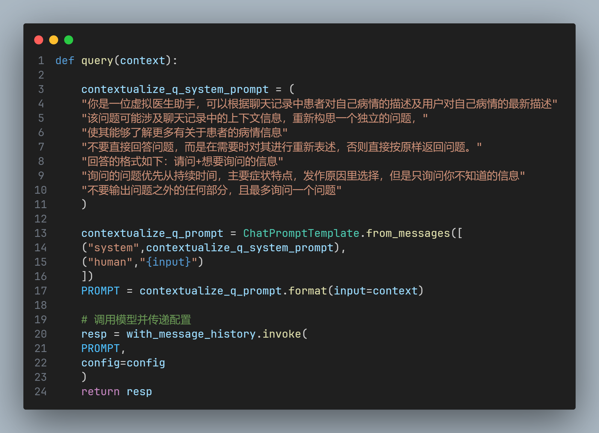
技术汇总
LLM询问阶段

Slide 25
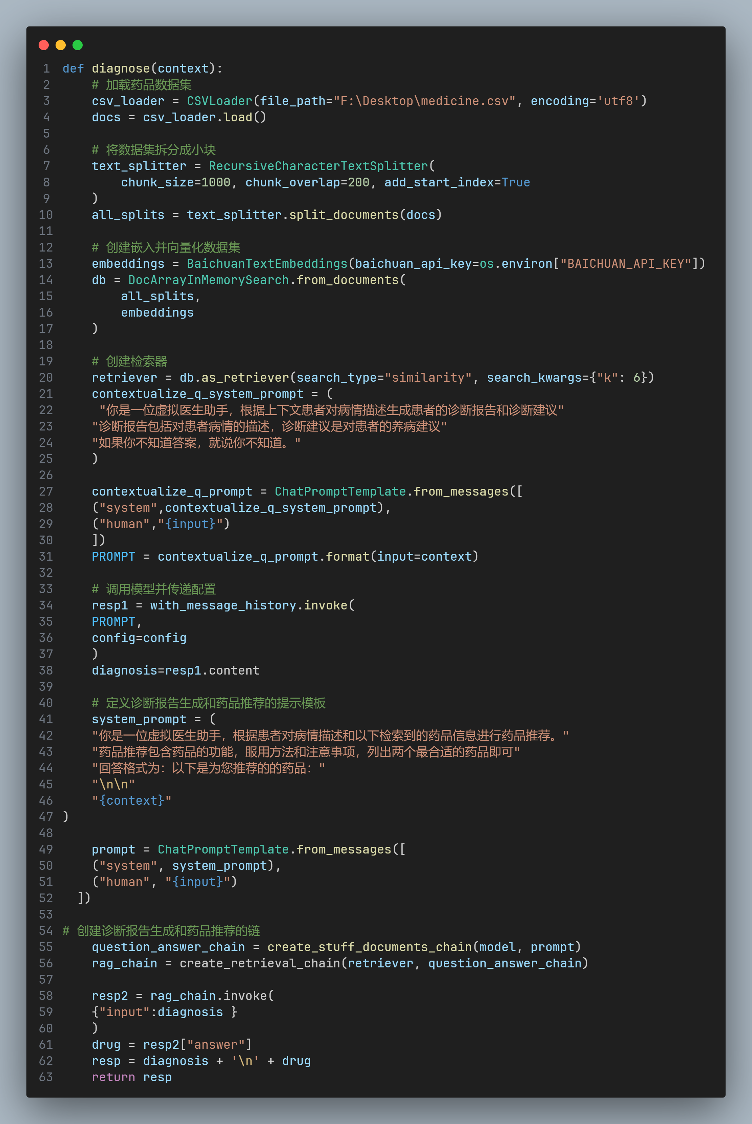
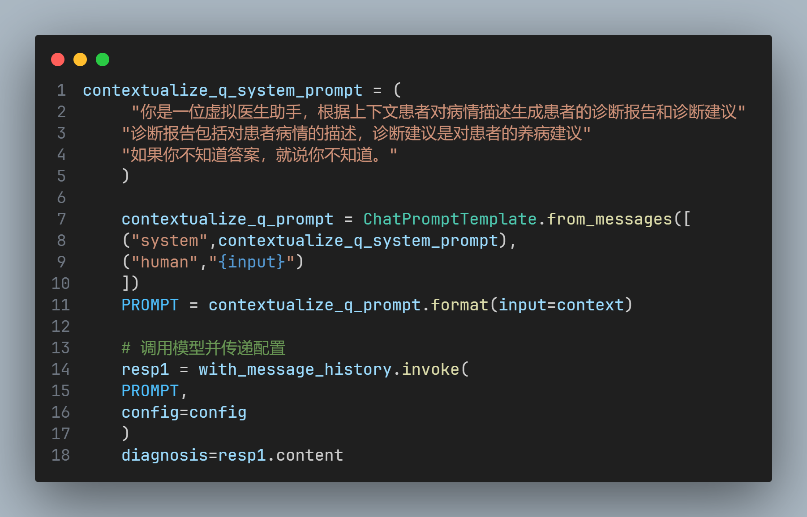
技术汇总
诊断报告生成阶段

Slide 26
第四部分
项目展示

Slide 27
项目功能展示
视 频 展 示

Slide 28
改进方向

Slide 29
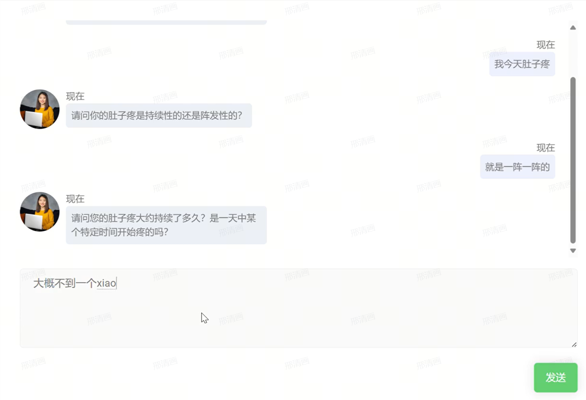
现阶段不足
现阶段不足：没有中断对话的设计

Slide 30
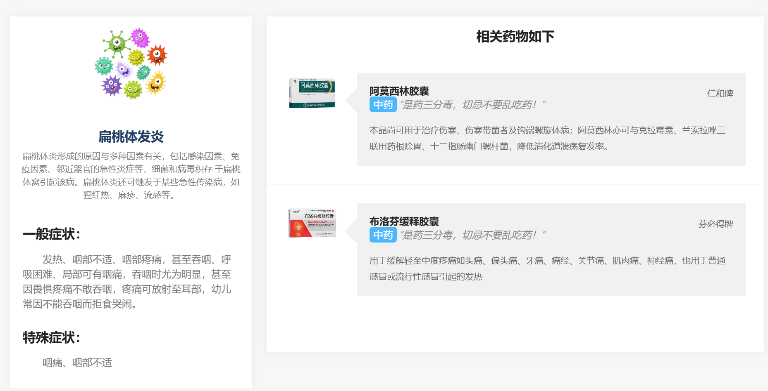
改进方向
1. 前端和数据库相关：
药品和疾病关键词匹配，目前使用简单的字符串匹配算法查找疾病和药品的关键词是否相同，未来考虑接入LLM实现医疗领域的语义理解，更好的将疾病匹配到药品。

Slide 31
改进方向
尝试：
个性化语音包生成和选择：根据用户上传的语音资源或直接在界面录入语音，将AI医生的输出结果自动添加对应的同音色输出。
2. 数据库优化：
数据库信息需要人为进行检查和调整，需要筛选和拼接不同数据库的内容，工作人力消耗大，考虑训练模型及对LLM进行微调等，来实现数据裁剪和修正。

Slide 32
第五部分
小组分工

Slide 33
小组分工
邢清画
苑译元
前端页面设计、原框架调整，
药品词典和疾病百科界面设计，以及相关输入内容与数据库的连接，疾病和相关药品的关系绑定
药品数据库的筛选，数据修正，
ai医生前后端连接，输出形式设计。
前端页面设计、原框架调整，
普通用户和管理员登录注册功能、界面登陆状态响应，反馈信息收集与查看界面设计
ai医生界面设计和数据库的连接，前后端连接
诊断书输出格式调整
组长
功能
实现
功能
实现
技术
支持
田晋宇
窦楷然
后端功能实现，prompt设计与微调，上下文历史记录，使用向量存储和检索器，对爬取的的药品数据集进行检索，形成RAG链。实现对话式RAG，通过让LLM自行决定是否执行检索步骤来实现代理Agents.问答逻辑设计，交互输出语句限制。根据用户生活习惯和病症，设计每轮问答，以及最终诊断报告输出
根据需求爬取相关疾病数据库和药品数据库，如欧盟官方药品数据库、中国医药数据库，
对数据库进行人工和机器调整和修正
后端功能的实现，多种大模型测试
功能测试和模型优化

Slide 34
谢 谢 大 家
THANK YOU

